Slide 1


UBND Quận Long Biên
Trường mầm non Hoa Sen
LĨNH VỰC PHÁT TRIỂN NGÔN NGỮ
HOẠT ĐỘNG: LÀM QUEN VĂN HỌC
ĐỀ TÀI: THƠ “ MƯA”
Lớp: 4 – 5 tuổi
Giáo viên: Trần Thị Ngọc Thúy

Slide 2



MƯA
Nguyễn Diệu

Slide 3

Mưa
Mưa rơi tí tách
Hạt trước hạt sau
Không xô đẩy nhau
Xếp hàng lần lượt
Mưa vẽ trên sân
Mưa dàn trên lá
Mưa rơi trắng xóa
Bong bóng phập phồng
Mưa nâng cánh hoa
Mưa gọi chồi biếc
Mưa rửa sạch bụi
Như em lau nhà.
Mưa rơi, mưa rơi
Mưa là bạn tôi
Mưa là nốt nhạc
Tôi hát thành lời…
Nguyễn Diệu

Slide 4
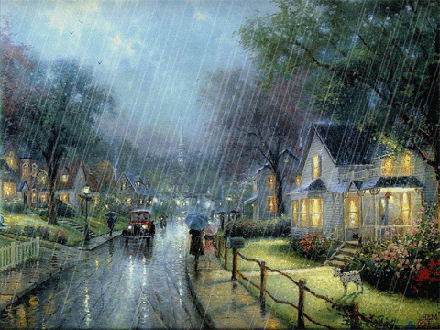

Slide 5

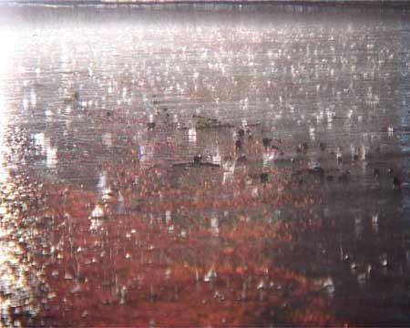

Slide 6
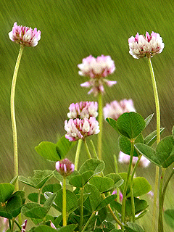


Slide 7


Slide 8


Trò chơi: ô cửa bí mật

Slide 9
1
2
5
3
4

Slide 10



Cô vừa đọc bài thơ gì, do ai sáng tác?
Câu hỏi
Notes:
10

Slide 11
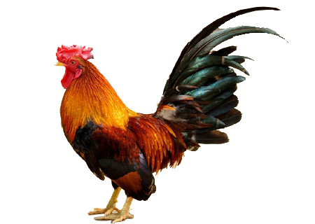

1
2
3
4

Slide 12
Mưa rơi tí tách như thế nào? Và xếp hàng ra sao?
Câu hỏi
Notes:
12

Slide 14
2
3
4
Mẹ bừa đất tơi thành luống để làm gì, Cho thức ăn mọi người và giữ môi trường ra sao?

Slide 15
Mưa vẽ, mưa dàn ở đâu? Và mưa rơi như thế nào?
Câu hỏi
Notes:
15

Slide 17
3
4

Slide 18
Mưa đã giúp gì cho mọi vật xung quanh?
Câu hỏi
Notes:
18

Slide 20
4

Slide 21
Hạt mưa gần gũi với các bạn nhỏ như thế nào?
Câu hỏi
Notes:
21

Slide 23

Bé đọc thơ

Slide 24

Trò chơi: Đội nào giỏi

